Slide 1
中南民族大学毕业答辩模板
#毕业论文答辩#
Graduation defense board of South-Central University for Nationalities
指导老师
学生姓名
OfficePLUS
OfficePLUS

Slide 2
#毕业论文答辩#
中南民族大学毕业答辩模板
Graduation defense board of South-Central University for Nationalities
指导老师
学生姓名
OfficePLUS
OfficePLUS

Slide 3
目录
01
校园简介
04
师资力量
01
01
Campus Profile
Faculty
02
办学条件
05
历史沿革
01
01
School conditions
History
03
学术研究
06
团队介绍
01
01
Academic Research
team introduction

Slide 4
目录
01
校园简介
03
学术研究
05
历史沿革
01
01
01
Campus Profile
Academic Research
History
02
办学条件
04
师资力量
06
团队介绍
01
01
01
School conditions
Faculty
team introduction

Slide 5
01
校园简介
Campus Profile

Slide 6
01
01
校园简介
Campus Profile

Slide 7
学校简介
中南民族大学（South-Central University for Nationalities），简称中南民大,位于湖北省武汉市，是中华人民共和国国家民族事务委员会直属高校，为中国“少数民族骨干计划”资格高校、全国深化创新创业教育改革示范高校、中国高校行星科学联盟、湖北省“国内一流大学建设高校”，是中华人民共和国国家民族事务委员会、教育部、中国科学院、湖北省人民政府、武汉市人民政府五方共建高校。
关键词：省部共建高校 国内一流大学

Slide 8
学校简介
学校占地1550余亩，校舍面积100万余平米。校园内绿树成荫、花香四季，具有浓郁民族特色的现代建筑鳞次栉比，湖光山色与人文景观交相辉映，构成了教学、科研和生活的优美环境。
学校现有56个民族的全日制博士、硕士、本科、预科等各类学生29000余人。学校现有4个一级学科博士点，25个学术型一级学科硕士点，20个专业型硕士点。现有本科招生专业82个,涵盖10大学科门类，获批一流本科专业建设点34个（国家级14个），环境工程专业通过工程教育专业认证，获得国家级“新工科”项目4项、“新农科”项目5项、“新文科”项目4项，获批国家级一流本科课程9门、教育部课程思政示范项目2项。

Slide 9
进入新时代，启航新征程
学校将加强和改进民族工作的重要思想、关于教育的重要论述，把握新发展阶段，贯彻新发展理念，着眼国家战略需求，服务地方经济社会发展，以铸牢中华民族共同体意识为主线，以立德树人为根本任务，围绕“四个服务”办学要求，大力实施“质量立校、学科兴校、人才强校、特色荣校”战略，努力建设国内一流、人民满意的现代化高水平大学，培养德智体美劳全面发展的社会主义建设者和接班人。

Slide 10
校园建筑
图书馆
火之舞
南湖园
又称“双塔楼”，始建于1951年，坐落于南湖之滨，由老馆、新馆、南书院和北书院等4部分组成，馆舍面积46217平方米，其中新馆主楼17层，高85米。
建于湖北省武汉市中南民族大学学生三食堂前广场中央，象征着运动、热情、奔放。充分展现了当代大学生蓬勃向上的精神风貌和奋勇拼搏的运动精神。
约有1000㎡。园内四季常青，春天樱花烂漫，夏天绿树如茵，秋天丹桂飘香、桔挂枝头，冬天时有小雪便银装素裹又是另一番景象。

Slide 11
02
办学条件
School conditions

Slide 12
02
01
办学条件
School conditions

Slide 13
院系专业
截至2021年10月，中南民族大学下设法学院、文学与新闻传播学院、美术学院、民族学与社会学学院、外语学院、经济学院、管理学院、公共管理学院、教育学院、马克思主义学院、计算机科学学院、数学与统计学学院 、电子信息工程学院、生物医学工程学院、化学与材料科学学院、资源与环境学院、生命科学学院、药学院、预科教育学院、体育学院、音乐舞蹈学院等21个教学院系，开办82个本科专业。

Slide 14
院系专业
截至2021年10月，中南民族大学下设法学院、文学与新闻传播学院、美术学院、民族学与社会学学院、外语学院、经济学院、管理学院、公共管理学院、教育学院、马克思主义学院、计算机科学学院、数学与统计学学院 、电子信息工程学院、生物医学工程学院、化学与材料科学学院、资源与环境学院、生命科学学院、药学院、预科教育学院、体育学院、音乐舞蹈学院等21个教学院系，开办82个本科专业。

Slide 15
教学建设
国家级特色专业建设点
电子信息工程
应用化学
生物技术
民族学
汉语言文学
湖北省战略性新兴（支柱）产业人才培养计划项目
生物技术
通信工程
网络工程
材料化学
环境科学
生物医学工程
食品质量与安全
药物分析
环境工程

Slide 16
03
学术研究
Academic Research

Slide 17
03
01
学术研究
Academic Research

Slide 18
学术研究
省部级重点实验室5个。
省部级高校人文社科研究基地10个。
省级工程技术研究中心2个。
国家民委综合实验室3个。
各类纵向项目589项。
获得科研经费7680万元。
省部级科技成果奖励169项。
省部级科技成果奖励169项。
学术论文被CSSCI检索收录1048篇。
01
02
科研平台
科研成果
馆藏资源
学术期刊
馆藏总量已达940万余册。
采购60余个中外数据库。
自建7个特色资源库。
自建1个土家族摆手舞资源平台。
03
04
《中南民族大学学报（人文社会科学版）》
《中南民族大学学报（自然科学版）》

Slide 19
学术研究
下设法学院、文学与新闻传播学院、民族学与社会学学院、计算机科学学院、生命科学学院等，共开办84个本科专业。
学校占地1550余亩，校舍面积100万余平米，馆藏图书697余万册；拥有56个民族的全日制博士、硕士、本科、预科等各类学生27000余人，有教师1392人。
设有21个二级学院、84个本科专业；有2个一级学科博士学位授权点、1个博士后科研流动站、24个学术型一级学科硕士学位授权点，16个专业型硕士学位授权点。
下属学院
师生分布
学术机构

Slide 20
实验流程
01
实验循环流程
采集标本
冷冻液氮研磨
DNA提取
提出
PCR扩增
05
02
04
03

Slide 21
3个论点页面
论点1
截至2018年11月，学校占地1550余亩，校舍面积100万余平米，馆藏图书697余册；拥有56个民族的全日制万博士、硕士、本科、预科等各类学生27000余人，有教师1392人
论点2
截至2018年11月，学校占地1550余亩，校舍面积100万余平米，馆藏图书697余册；拥有56个民族的全日制万博士、硕士、本科、预科等各类学生27000余人，有教师1392人
论点3
截至2018年11月，学校占地1550余亩，校舍面积100万余平米，馆藏图书697余册；拥有56个民族的全日制万博士、硕士、本科、预科等各类学生27000余人，有教师1392人

Slide 22
马斯洛需求层次理论
指实现个人理想、抱负，发挥个人的能力到最大程度，达到自我实现境界的人，接受自己也接受他人，解决问题能力增强，自觉性提高，善于独立处事，要求不受打扰地独处，完成与自己的能力相称的一切事情的需要。
自我实现
尊重需求
人人都希望自己有稳定的社会地位，要求个人的能力和成就得到社会的承认。尊重的需要又可分为内部尊重和外部尊重。内部尊重是指一个人希望在各种不同情境中有实力、能胜任、充满信心、能独立自主。
社交需求
人人都希望得到相互的关心和照顾。感情上的需要比生理上的需要来的细致，它和一个人的生理特性、经历、教育、宗教信仰都有关系。
安全需求
整个有机体是一个追求安全的机制，人的感受器官、效应器官、智能和其他能量主要是寻求安全的工具，甚至可以把科学和人生观都看成是满足安全需要的一部分。当然，当这种需要一旦相对满足后，也就不再成为激励因素了。
生理需求
生理需要是推动人们行动最首要的动力。马斯洛认为，只有这些最基本的需要满足到维持生存所必需的程度后，其他的需要才能成为新的激励因素，而到了此时，这些已相对满足的需要也就不再成为激励因素了。

Slide 23
04
师资力量
Faculty

Slide 24
04
01
师资力量
Faculty

Slide 25
师资力量
有教职工2200余人，教师中，有正副教授720余人。
国家级和省部级人才工程人选46人、享受国务院和湖北省政府特殊津贴专家45人、国家级和省部级突出贡献专家24人、全国优秀教师2人、全国模范教师1人、楚天学者22人、二级教授18人。
2200余人教职工，博士、硕士生导师480余人。拥有博士学位教师比例达到50%。

Slide 26
学位授权点
二级学院
设有21个二级学院， 84个本科专业。
博士学位授权点
4个一级学科博士学位授权点
1个博士后科研流动站。
硕士学位授权点
24个学术型一级学科硕士学位授权点，16个专业型硕士学位授权点。
在校学生
各类学生27000余人。

Slide 27
学位授权点
中南民族大学（South-Central Minzu University），简称中南民大（SCMZU）,位于湖北省武汉市，是中华人民共和国国家民族事务委员会直属高校，为中国“少数民族骨干计划”资格高校、全国深化创新创业教育改革示范高校、中国高校行星科学联盟、湖北省“国内一流大学建设高校”，是中华人民共和国国家民族事务委员会、教育部、中国科学院、湖北省人民政府、武汉市人民政府五方共建高校。

Slide 28
05
历史沿革
History

Slide 29
05
01
历史沿革
History

Slide 30
发展历史
更名为中南民族学院
入选中国高校行星科学联盟
1951年5月
2002年
1952年11月
2019年7月
中央民族学院中南分院
更名为中南民族大学

Slide 31
发展历程
入选中国高校行星科学联盟
中南民族学院
中央民族学院中南分院
中南民族大学
3个学科国内一流学科建设学科

Slide 32
发展历程
1951年
1951年
中央民族学院中南分院第一期学员，同年8月开始入学。
1951年
中央民族学院中南分院第一期学员，同年8月开始入学。
1951年
中央民族学院中南分院第一期学员，同年8月开始入学。
1951年
中央民族学院中南分院第一期学员，同年8月开始入学。
中央民族学院中南分院第一期学员，同年8月开始入学。

Slide 33
06
团队介绍
team introduction

Slide 34
06
01
团队介绍
team introduction

Slide 35
团队介绍
2016年毕业于中南民族大学生物技术专业和中南财经政法大学人力资源管理专业。
2016年毕业于中南民族大学生物技术专业和中南财经政法大学人力资源管理专业。
2016年毕业于中南民族大学生物技术专业和中南财经政法大学人力资源管理专业。
2016年毕业于中南民族大学生物技术专业和中南财经政法大学人力资源管理专业。
OfficePLUS
OfficePLUS
OfficePLUS
OfficePLUS

Slide 36
团队介绍
OfficePLUS
2016年毕业于中南民族大学生物技术专业和中南财经政法大学人力资源管理专业。
OfficePLUS
2016年毕业于中南民族大学生物技术专业和中南财经政法大学人力资源管理专业。
OfficePLUS
2016年毕业于中南民族大学生物技术专业和中南财经政法大学人力资源管理专业。
OfficePLUS
2016年毕业于中南民族大学生物技术专业和中南财经政法大学人力资源管理专业。

Slide 37
团队介绍
OfficePLUS
OfficePLUS
OfficePLUS
OfficePLUS
OfficePLUS
OfficePLUS
OfficePLUS
OfficePLUS
OfficePLUS

Slide 38
合作伙伴

Slide 39
合作伙伴

Slide 40
07
结束页
End page

Slide 41
07
01
结束页
End page

Slide 42
感谢聆听！
Thanks for listening!

Slide 43
感谢聆听！
Thanks for listening!

Slide 44
模板设计规范
字体规范
配色方案
Font specification
coloring scheme
中文
思源黑体CN
英文
Arial
【备注】：配色方案可以实现一键换色

Slide 45
OfficePLUS.cn
标注
字体使用
行距
素材
声明
作者
中文 思源宋体 CN Heavy (标题)、思源宋体 CN Medium (正文)
英文 Arail
标题 1.0
正文 1.2
中南民族大学官微/官网
本网站所提供的任何信息内容（包括但不限于 PPT 模板、Word 文档、Excel 图表、图片素材等）均受《中华人民共和国著作权法》、《信息网络传播权保护条例》及其他适用的法律法规的保护，未经权利人书面明确授权，信息内容的任何部分(包括图片或图表)不得被全部或部分的复制、传播、销售，否则将承担法律责任。
破坏大王

Slide 46
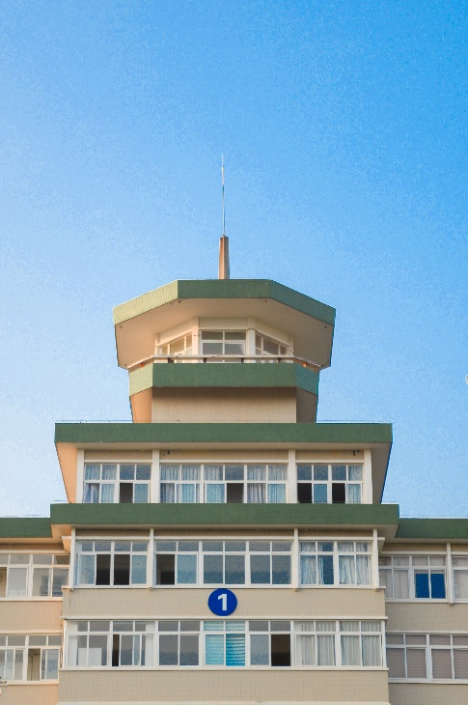
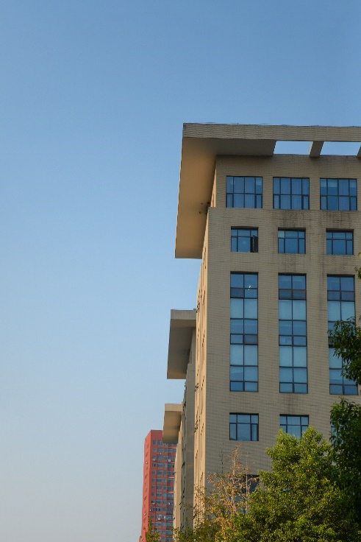
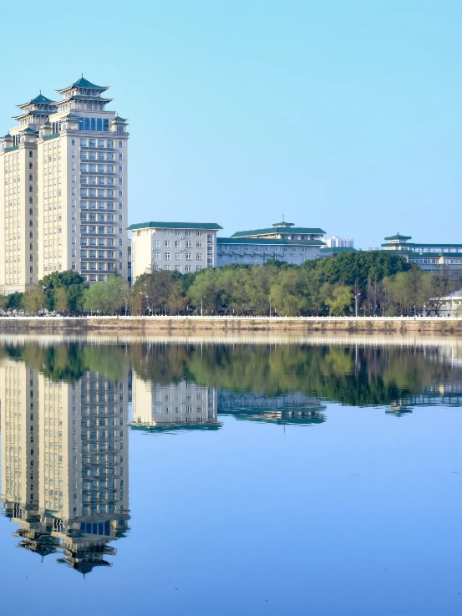
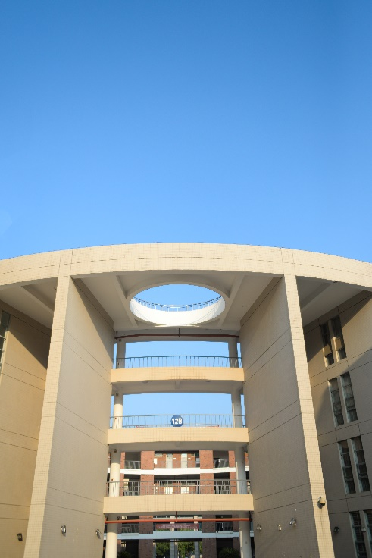
图片与LOGO素材来源

Slide 47
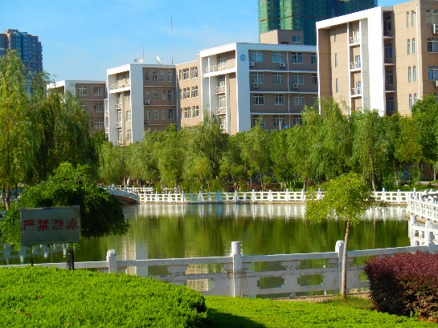
图片与LOGO素材来源
【备注】：图片素材来源于中南民族大学官网和资讯民大微信公众号，版权归以上单位所有，请勿商用！

Slide 48
如何更改模板中的图片素材
本套模板里的所有图片素材都是使用的图片占位符，使用的时候可以随意改为自己喜欢的图片，具体的操作步骤：鼠标选中图片→按“Delete”键→重新插入新的图片。

Slide 49
如何一键更改主题色
主题色更改操作步骤：“设计”窗口→“颜色”→选择色彩方案即可

